Slide 1
캡스톤 디자인
윤준혁 202021078
조혜린 202021091

Slide 2
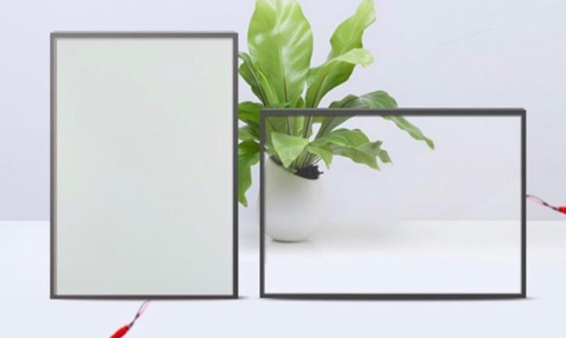
PLDC 필름은 전기가 들어오면 불투명 상태에서 투명 상태로 변하고 반대로 전기 공급이 끊기면 다시 불투명 상태로 돌아오는 필름입니다.

Slide 3
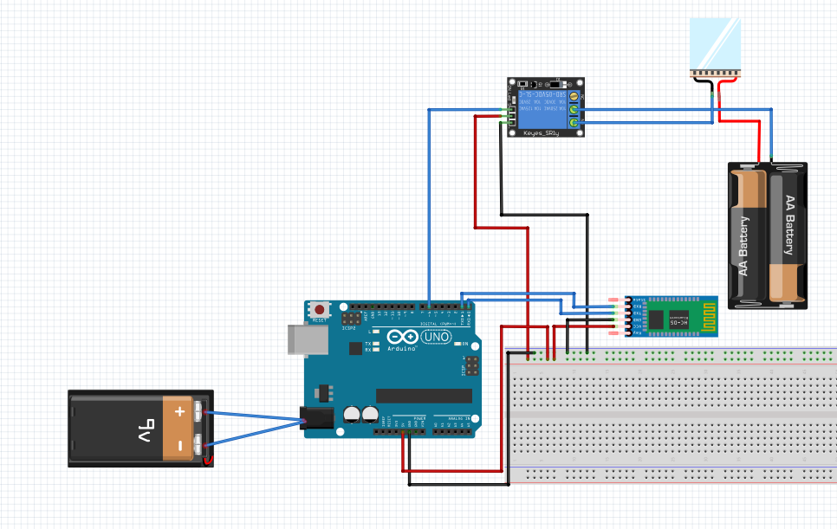
회로도
사용하고자 하는 PDLC 필름 제품은 파워 컨트롤러가 존재하며 내장되어있는 인버터를 통해서 건전지를 사용하지만 교류 전압이 흐르게 됩니다. 또한 승압하여 PDLC 필름이 동작하기에 적절한 전압이 생성됩니다.
이 점을 고려하여 그림과 같이 회로를 설계했습니다.

Slide 4
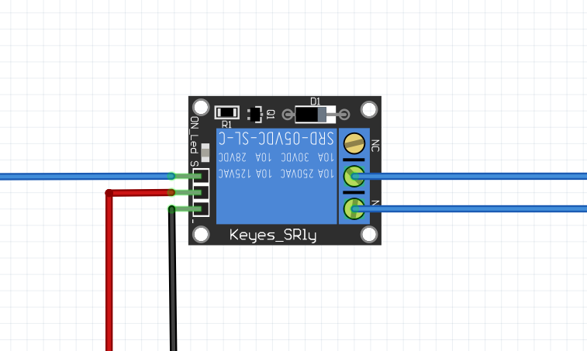
릴레이
PDLC 필름의 상태를 변화 시키기 위하여 릴레이를 활용해서 회로를 제어합니다. 블루투스 모듈이 “ON” 신호를 받으면 스위치가 닫히면서 PDLC 필름이 투명해집니다. 반대로 “OFF” 신호를 받으면 스위치가 열리면서 PDLC 필름이 불투명해집니다.

Slide 5
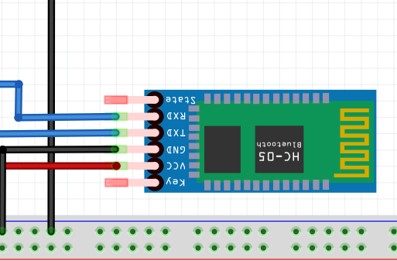
블루투스 모듈
블루투스 기능이 있는 스마트폰 어플리케이션에서 “ON”, “OFF”를 누르면 블루투스 모듈에서 데이터를 수신 받아 아두이노에 전달합니다.

Slide 6
제작 재료
PDLC 필름
9V 배터리
아두이노 보드 9900원
아두이노 USB 케이블 50cm
아두이노 점프 케이블
블루투스 모듈 HC-06
릴레이 5V 1채널
9V 건전지 배터리 클립 DC잭타입 DM502
브레드 보드 800원

Slide 7
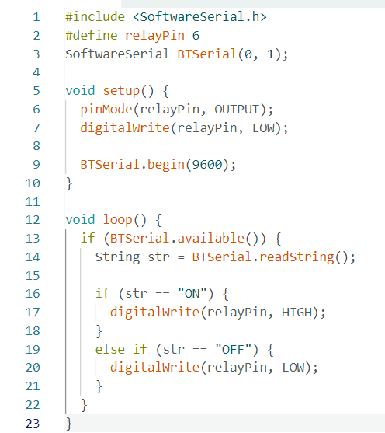
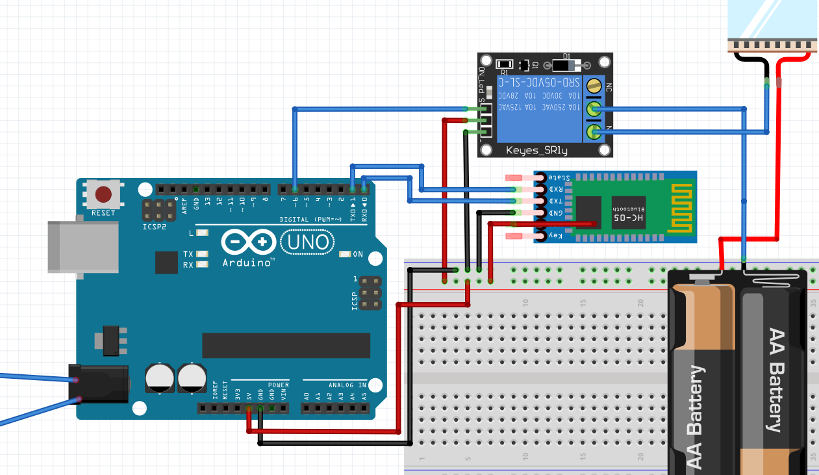
코딩

Slide 8
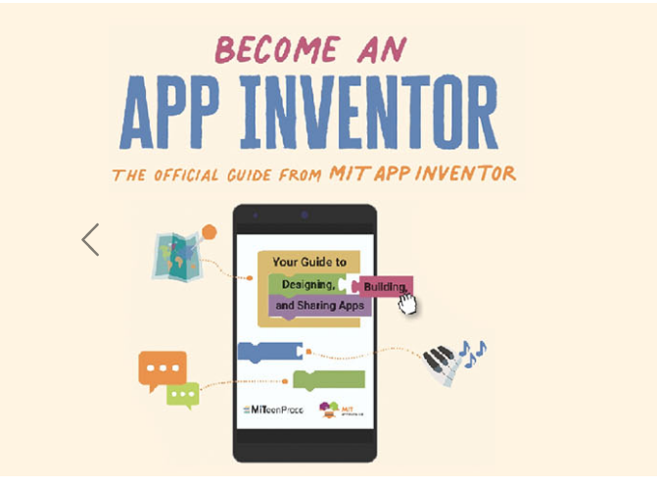
스마트폰 어플리케이션 제작 환경
스마트폰 앱 제작은 APP INVENTOR를 활용하였습니다. 블루투스를 키고 끌 수 있는 기능과 “ON” 또는 “OFF” 터치하면 블루투스 모듈에 송신하여 회로를 제어할 수 있는 기능이 존재합니다.

Slide 9
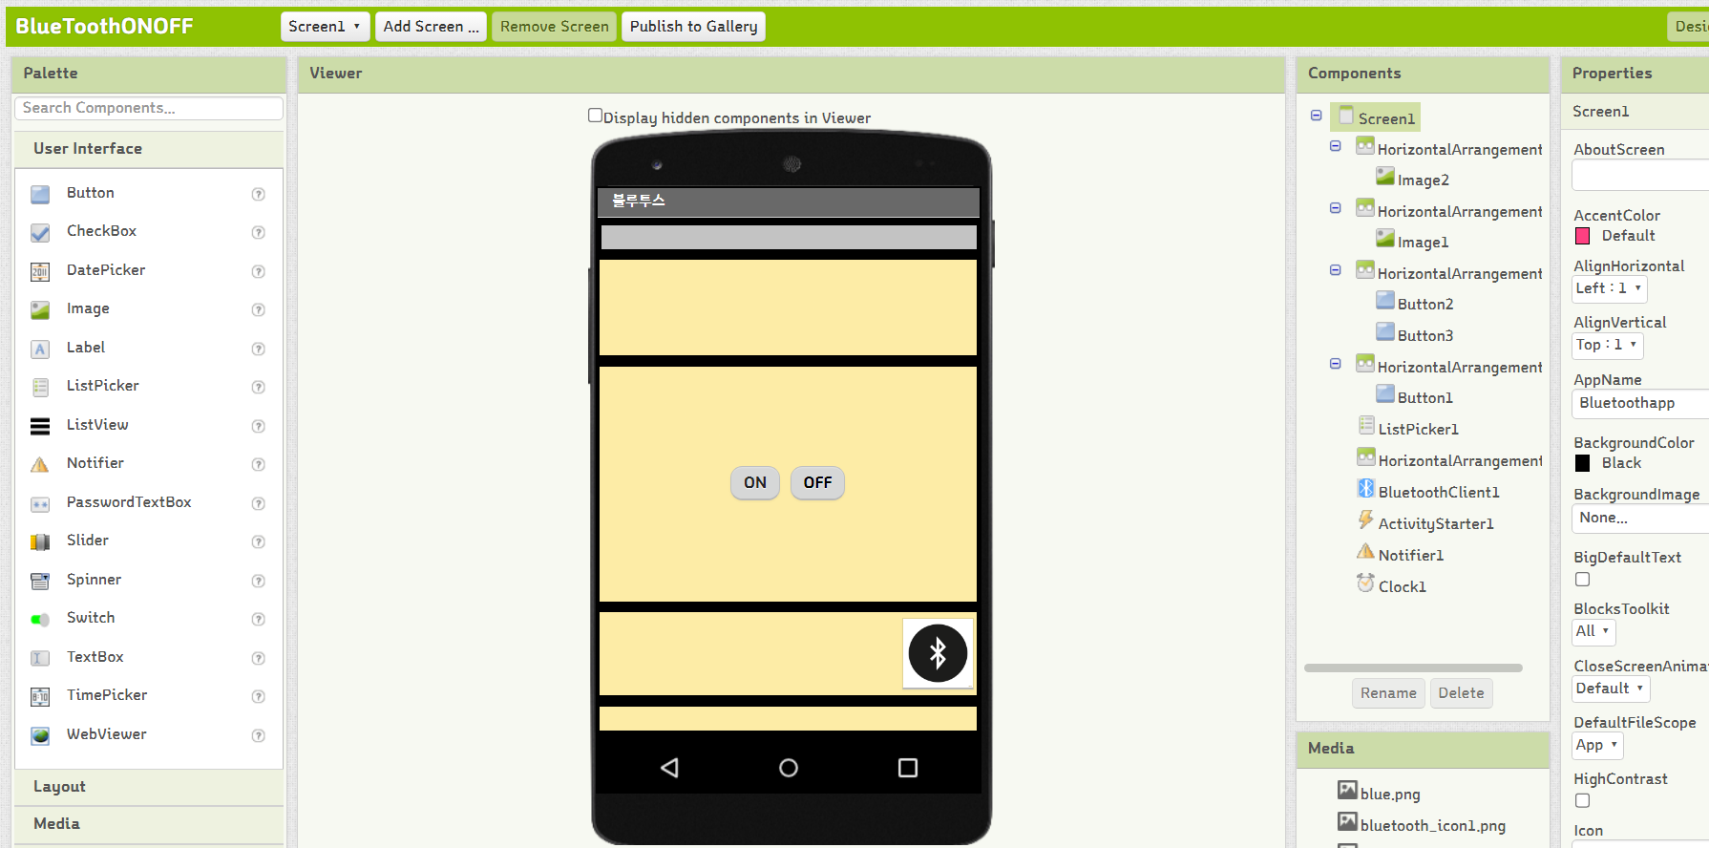
스마트폰 앱 제작

Slide 10
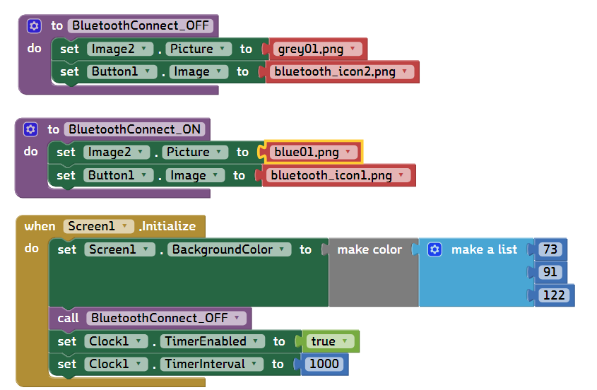
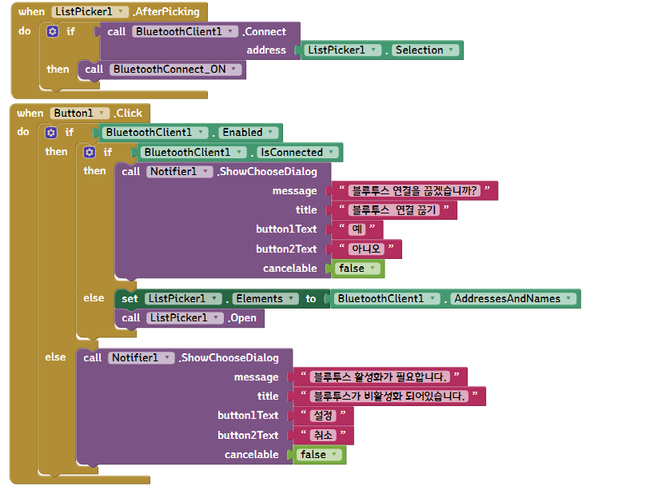
앱 제작 과정

Slide 11
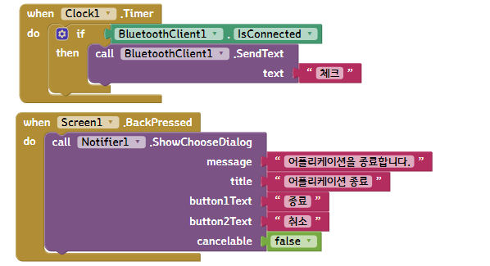
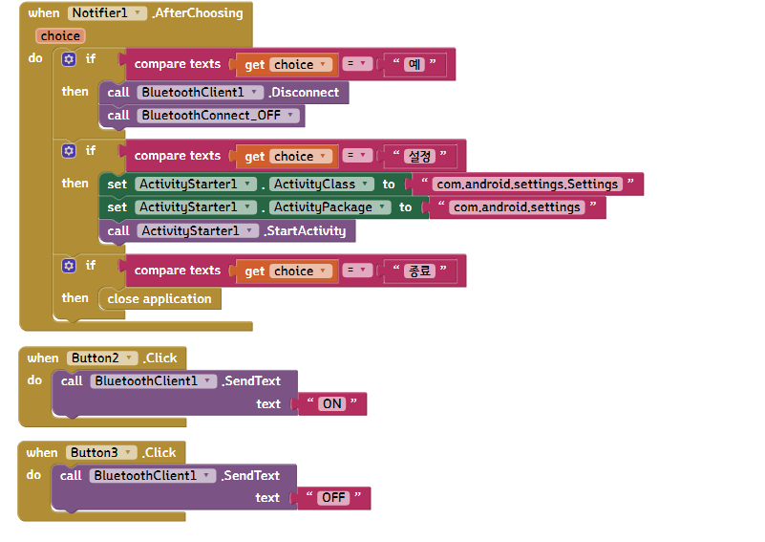
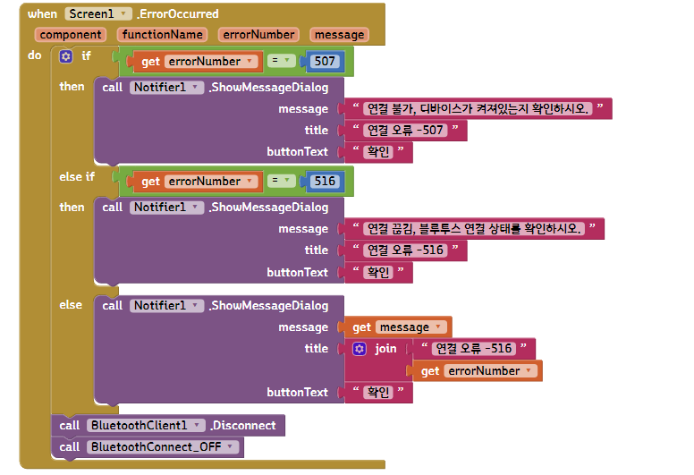

Slide 12


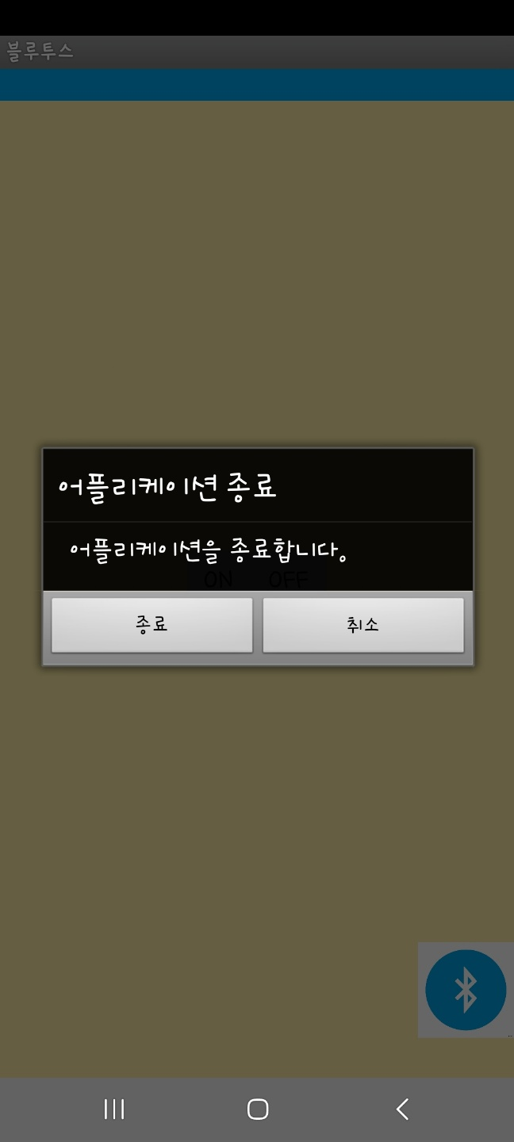
앱 실행 화면
기본 화면
(블루투스 비활성)
블루투스 연결 화면
어플리케이션 종료시 출력되는 문구

Slide 13
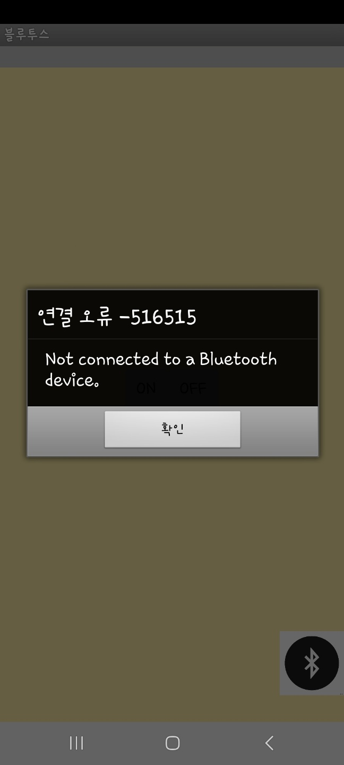
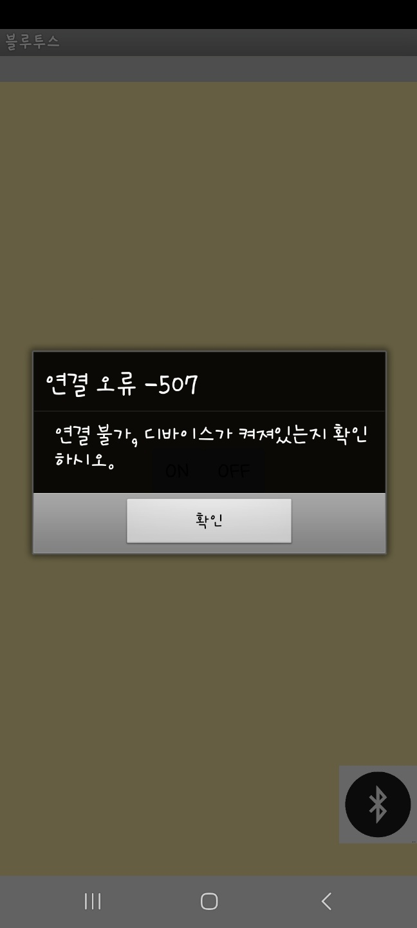
연결 오류 발생시 출력 문구
블루투스 미연결시 ON 또는 OFF 버튼 누를 시 출력되는 문구
회로가 작동하지않을 상태에서 블루투스 연결을 시도했을 경우 출력되는 문구

Slide 14
추가하거나 개선할 점
회로에 센서(온습도 센서, 조도센서)를 추가하여 특정 환경일 때 회로가 자동으로 제어되게 설계
어플리케이션 UI 개선
전압을 조절하여 필름의 투명도를 단계 별로 조절하는 기능 추가

